Slide 1


Управление образования администрации
Некрасовского МР
Служба сопровождения опекунов (попечителей) несовершеннолетних лиц МБДОУ детский сад №1 «Солнышко»
Адрес: 152260 Ярославская обл. п. Некрасовское ул. Кооперативная, 47 т. 4-13-67, 4-31-17
Сайт: ds1-nkr.edy.yar.ru
Электронная почта: detsky.sad2010@yandex.ru

Slide 2
C 21 марта 2011 года на базе МБДОУ детский сад №1 «Солнышко» начала работу Служба сопровождения опекунов (попечителей) несовершеннолетних лиц.
Возглавляет службу руководитель МБДОУ детский сад
№1 «Солнышко» Маклакова Г.А.
Педагог-психолог Малышева М.В.

Slide 3
Нормативно-правовая база
Служба осуществляет деятельность на основании Постановления Правительства Ярославской области № 45-п от 28.01.2009 (« Об утверждении Порядка формирования служб сопровождения опекунов (попечителей) несовершеннолетних лиц), Закон Ярославской области № 70-з от16.12.2009 «О наделении органов местного самоуправления отдельными государственными полномочиями Ярославской области по опеке и попечительству».
Постановления администрации Некрасовского муниципального района № 320 от 21.03.2011 ( «О создании службы сопровождения опекунов (попечителей) несовершеннолетних лиц).

Slide 4
Документы, регламентирующие деятельность Службы сопровождения
Положение о службе сопровождения приёмных (замещающих) семей.
Должностные обязанности специалистов службы.
План работы службы сопровождения.
План совместной работы службы сопровождения приёмных семей с органами опеки и попечительства.

Slide 5
Цель деятельности службы:
осуществление комплекса мер, направленных на оказание социальной, психологической, педагогической поддержки и помощи опекунам (попечителям) детей-сирот и детей оставшихся без попечения родителей, а также самим подопечным.

Slide 6
Задачи службы сопровождения:
- обеспечение приоритетного развития и воспитания детей-сирот и детей, оставшихся без попечения родителей;
в семье поддержка различных форм воспитания;
- индивидуальные психолого-педагогические консультации по воспитанию, обучению и развитию детей;
- коррекция взаимоотношений между приемными родителями, опекунами (попечителями ) и подопечными;
- проведение мониторинга всестороннего развития детей, проживающих в приемной семье, семье опекуна (попечителя);
- психолого-педагогическое просвещение родителей воспитывающих приемных (опекаемых) детей.

Slide 7
Этапы деятельности службы:
1 Подготовительный.
2 Адаптационный.
3 Поддержка приёмной семьи.

Slide 8
Формы работы:
Индивидуальное консультирование.
Индивидуальная диагностика.
Психолого-педагогическое и социальное сопровождение приёмных семей.
Мониторинг состояния и развития приёмных детей.
Досуговые мероприятия.

Slide 9
Задачи службы сопровождения:
- обеспечение приоритетного развития и воспитания детей-сирот и детей, оставшихся без попечения родителей; в семье поддержка различных форм воспитания;
- индивидуальные психолого-педагогические консультации по воспитанию, обучению и развитию детей;
- коррекция взаимоотношений между приемными родителями, опекунами (попечителями ) и подопечными;
- проведение мониторинга всестороннего развития детей, проживающих в приемной семье, семье опекуна (попечителя);
- психолого-педагогическое просвещение родителей воспитывающих приемных (опекаемых) детей.
Адрес службы сопровождения
п. Некрасовское ул. Кооперативная д.47
МБДОУ детский сад №1 «Солнышко»
Телефон для обращений (848531) 4 – 13- 67, 4 – 31 -17
Время обращения граждан (по предварительной записи):
Понедельник 08.00 – 10.00
Вторник 13.00 – 15.00
Среда 16.00 – 18.00
Четверг 13.00 – 15.00
Пятница 8.00 – 10.00
Суббота 09.00 – 17.00
Материально-техническая база Службы:
В здании детского сада для Службы оснащен отдельный, специально оборудованный кабинет для работы специалистов с замещающими семьями.
Кабинет оборудован мебелью (полки, стол, стулья), стенд для родителей.
Техническое оснащение: ноутбук, 2 принтера, фотоаппарат, проектор, экран.

Slide 10
В Некрасовском муниципальном районе на 31.01.2015 г.
25 опекаемые семьи
27 приёмные семьи, воспитывается 73 ребенка.

Slide 11
Количество услуг за 2011 г.: 10 услуг (6 человек – кандидаты в приемные родители, 4 человека – консультирование по запросу).
Количество услуг за 2012 г.: 131 услуга ( 131 человек взрослые, 196 человек - дети).
Количество услуг за 2013 г.: 104 услуги (104 человека взрослые, 139 человек - дети).
Количество услуг за 2014 г.: 109 услуг ( 109человек - взрослые, 125 человек – дети).

Slide 12
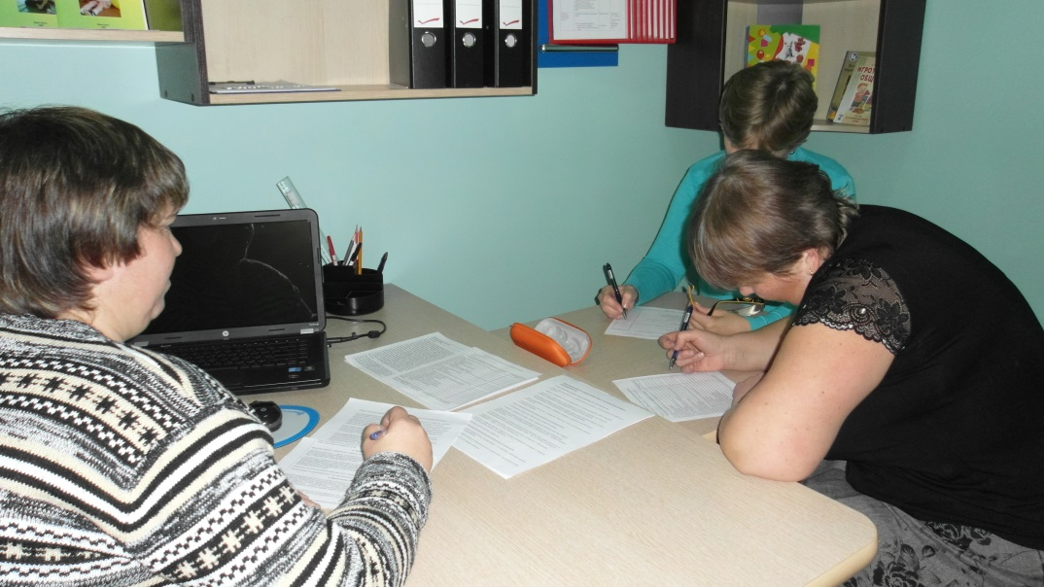
В соответствии с планом работы консультирование ведется:
по проблемам выявленным в ходе диагностики;
по запросу управления органов опеки и попечительства;
по запросу приёмного родителя, опекуна или усыновителя.

Slide 13
В течение года организуются выезды в приемные семьи Некрасовского района.
Цели и задачи посещения соответствуют имеющимся потребностям детей и членов семей, учитывается период проживания ребенка (детей) в семьях.
В ходе посещений приемные родители консультируются по различным интересующим их вопросам. В основном консультации носят социальный и психологический характер.

Slide 14
Социально-психологическое сопровождение осуществляется также и по самостоятельным запросам приемных родителей и опекунов. Помощь консультативной, диагностической, коррекционно-развивающей направленности.
Следует отметить, что многие приемные родители не боятся говорить об имеющихся трудностях в их семьях, стали более уверены в собственных силах. Это очень помогает при сопровождении замещающих семей, оказании им помощи.

Slide 15
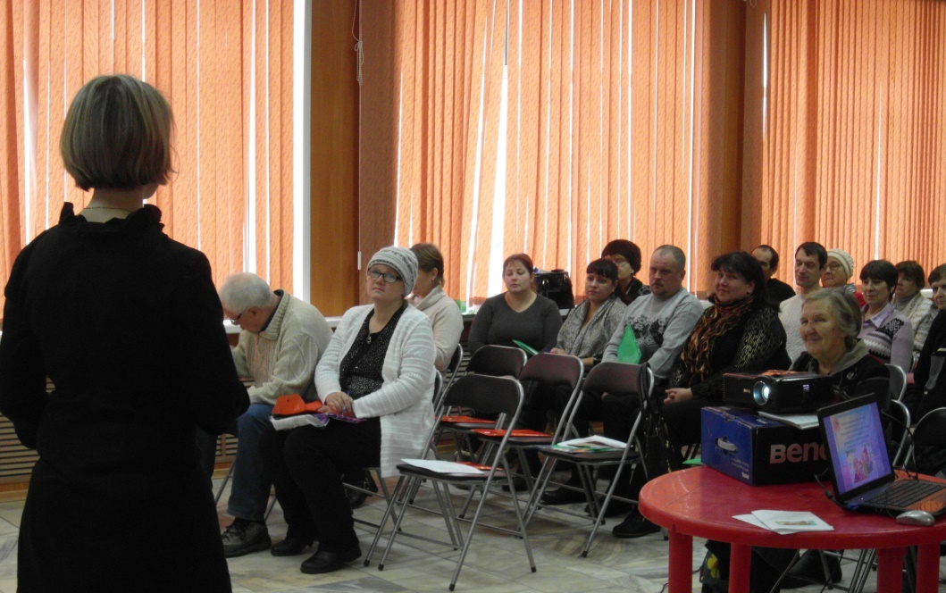
19 декабря 2014 года совместно со специалистами по опеке и попечительству Управления образования Некрасовского М.Р. проведен семинар опекунов (попечителей) несовершеннолетних лиц на тему «Актуальные вопросы по сопровождению замещающих семей. Подведение итогов 2014 года».

Slide 16
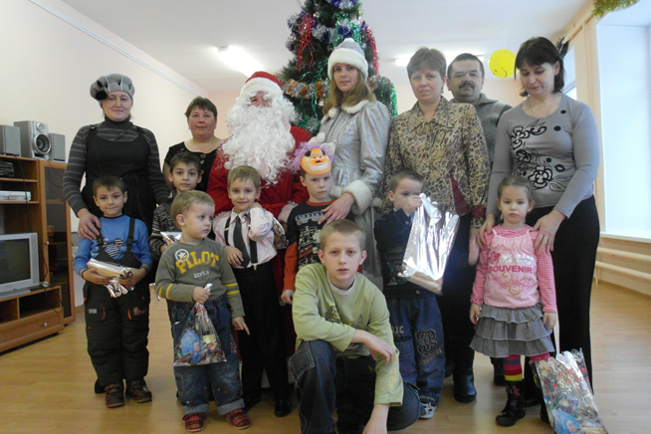
Досуговая деятельность 2012 год
Январь Новогодняя ёлка для детей

Slide 17
01.06.2012 г. районный праздник «День семьи»
для приёмных семей.
Присутствовало 12 приёмных семей – 21 ребенок.
01.06.2012 – 01.09.2012 г. выставка детского рисунка и фотографии «Семья глазами ребенка»
Приняли активное участие приёмные семьи Шалыгиных, Барышевых, Шабровых.

Slide 18
Давыдов Рустам «Моя семья» (семья Барышевых)

Slide 19
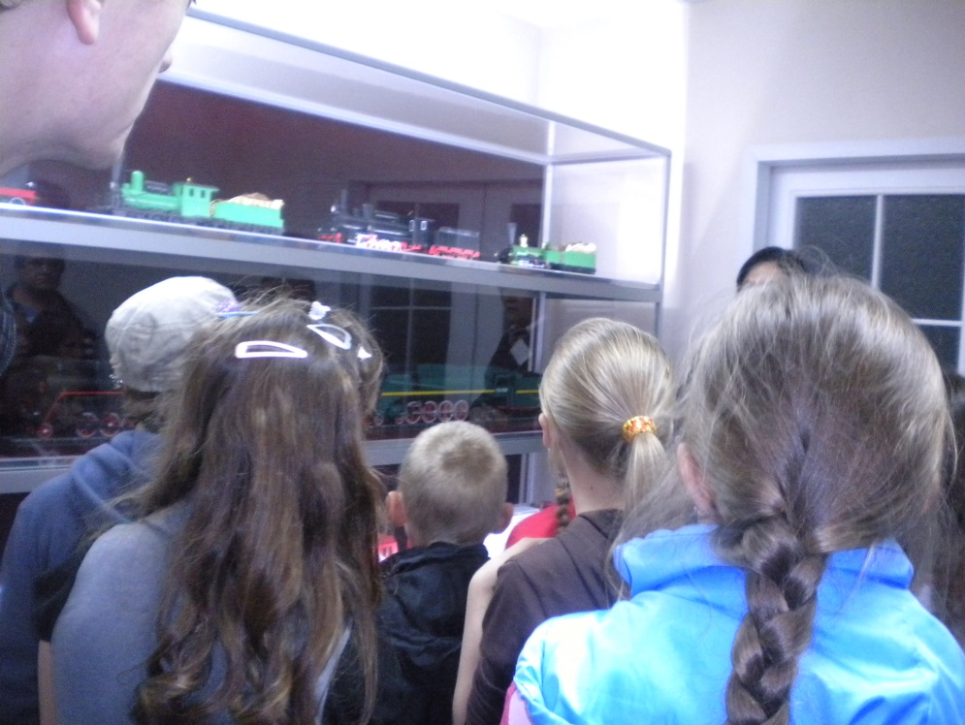
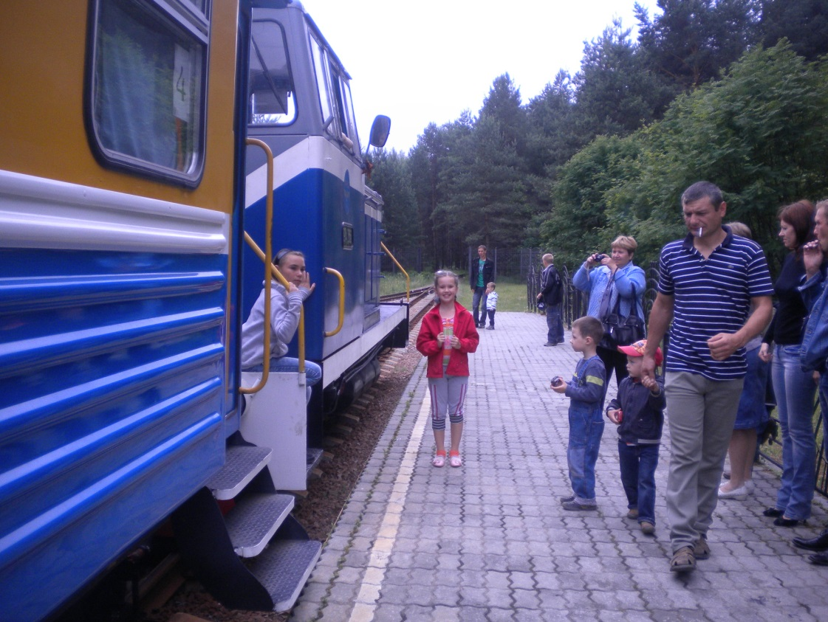
24.06.2012г. Экскурсия в зоопарк и на железную дорогу.

Slide 20
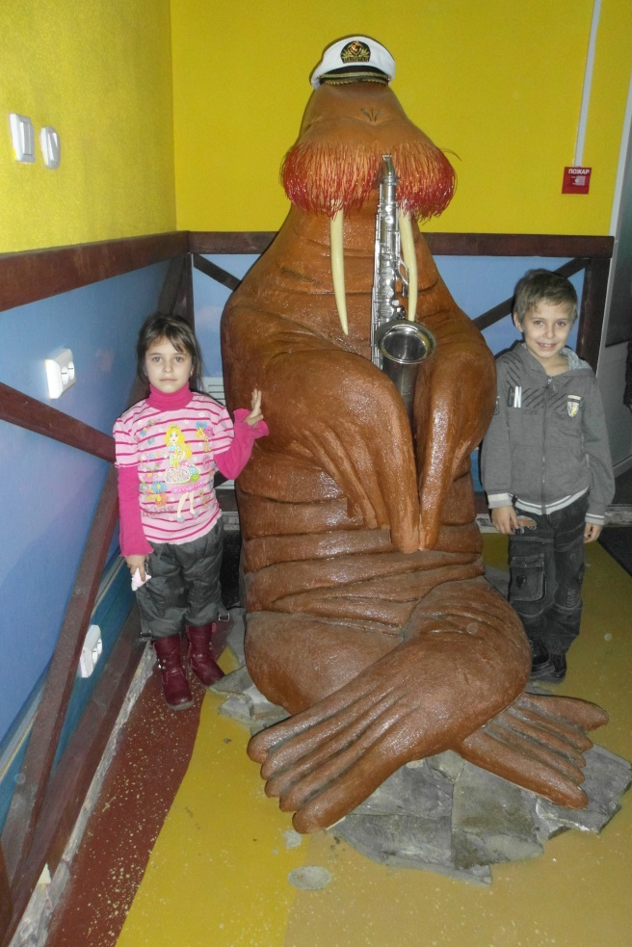
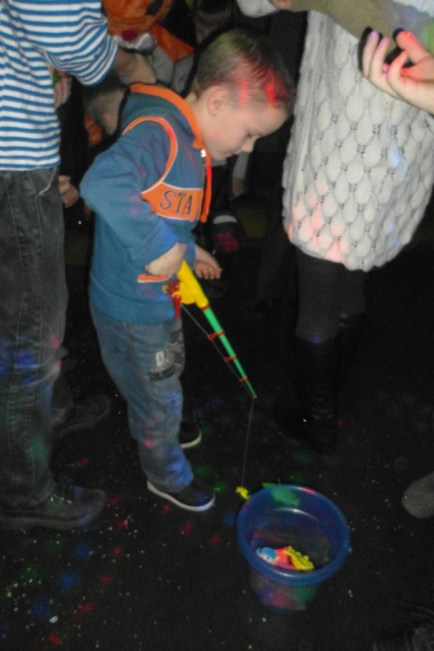
Ноябрь -поездка в дельфинарий г. Ярославль

Slide 21
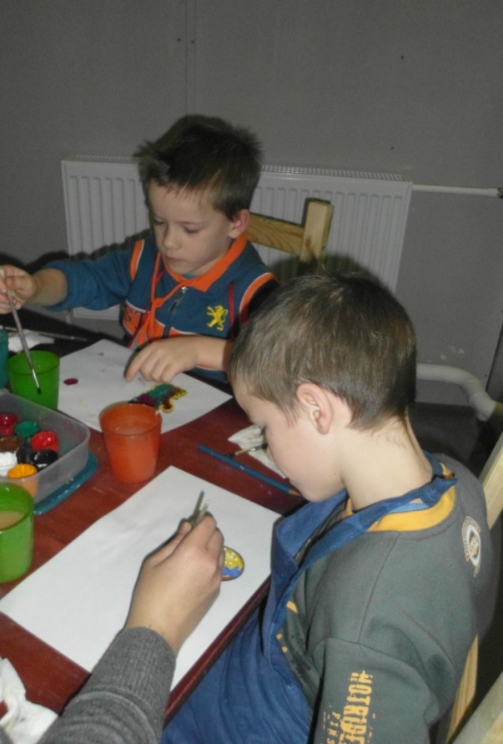
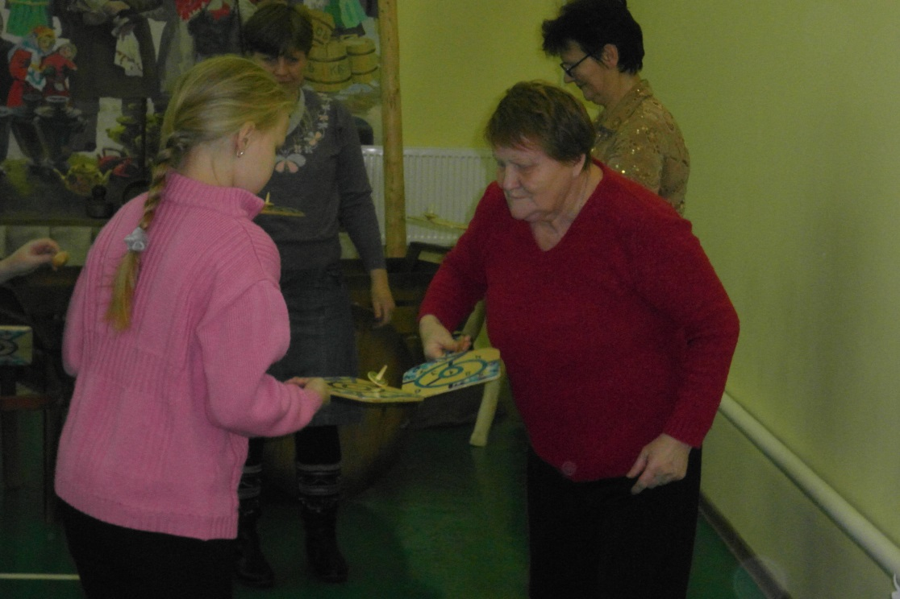
Декабрь - экскурсия на фабрику новогодних деревянных игрушек г. Нерехта.

Slide 22
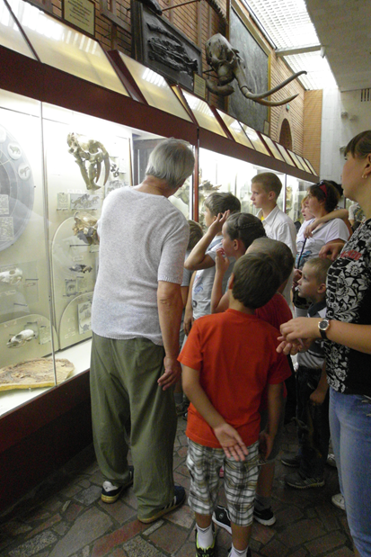
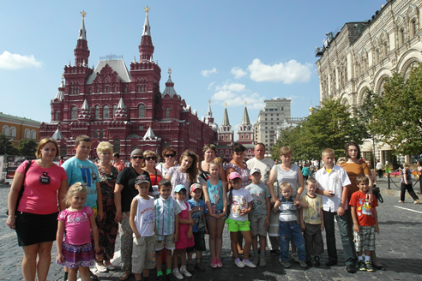
Досуговая деятельность 2013 год
АВГУСТ г.Москва экскурсия в палеонтологический музей и на Красную площадь.

Slide 23
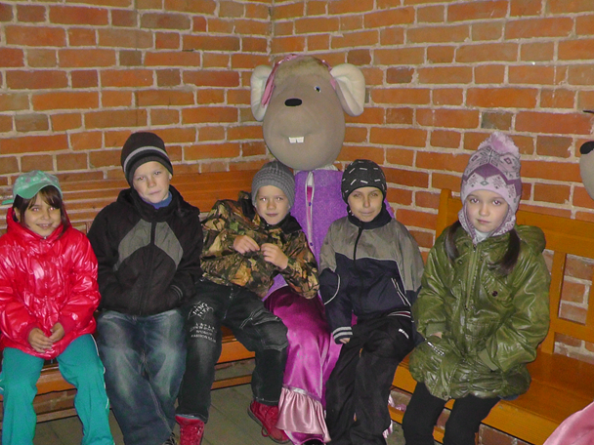
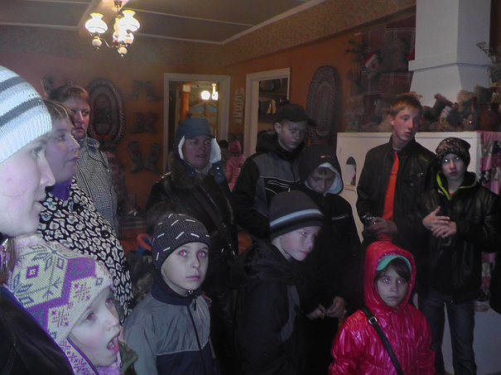
СЕНТЯБРЬ г.Мышкин туристический маршрут
«Мышкины палаты»

Slide 24
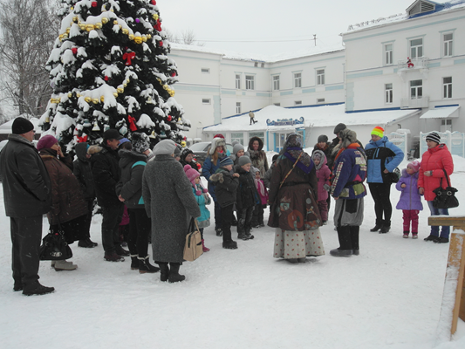
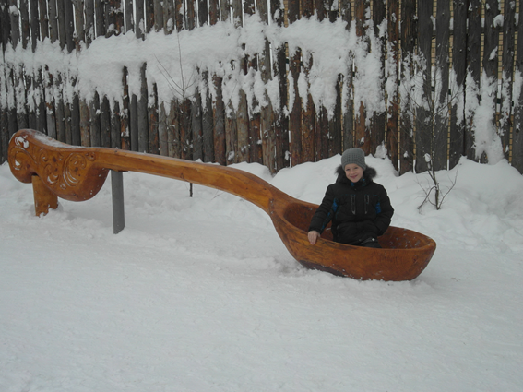
ДЕКАБРЬ г.Кострома «Терем Снегурочки»

